Slide 1
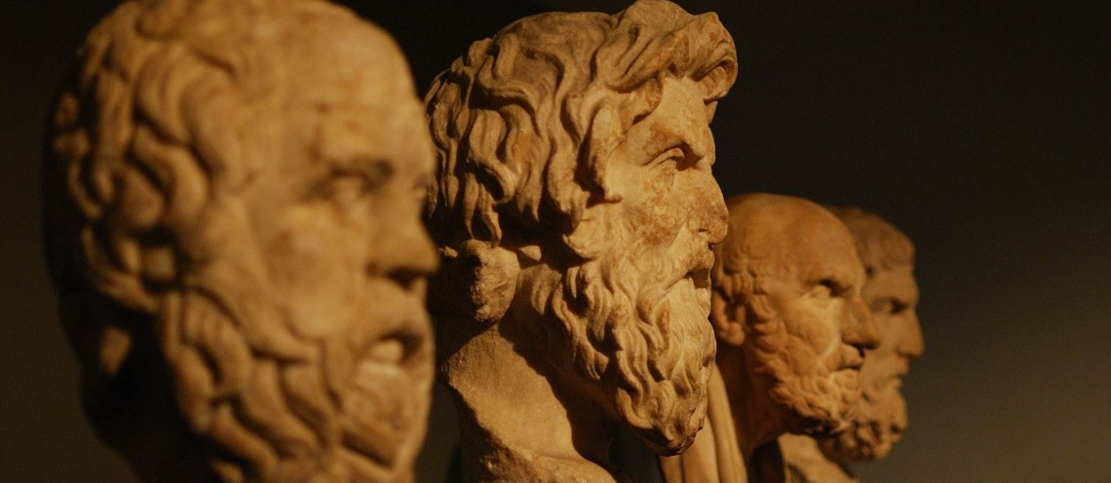
CORRENTES HELENÍSTICAS
Prof. Vitor Hugo

Slide 2
CARACTERÍSTICAS INICIAIS
DEFINIÇÃO
Helenismo
Povos que utilizam o idioma grego para a comunicação, seja de forma oral ou escrita
CONTEXTO
Alexandre, o Grande
Rei com apenas 20 anos, chegou a ser considerado descendente direto de Zeus
Grande responsável pela fusão cultural entre ocidente e oriente
Dominação dos macedônios: mistura das culturas = influência clara das culturas orientais no ocidente e vice-versa
OBJETIVOS E CORRENTES
Filosofia enquanto novo conteúdo para a vida espiritual, luz para a consciência e ensinamentos para uma vida feliz
Preocupação com a "Ataraxia" (paz de Espírito)
Filosofia para curar os males da alma
Correntes: Cinismo, Ceticismo, Epicurismo e Estoicismo

Slide 3
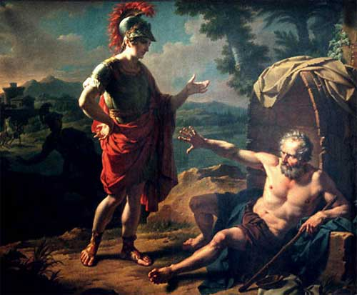
CINISMO
DEFINIÇÃO E CARACTERÍSTICAS
Principal representante
Diógenes de Sínope
Teorias fundamentais
Construções humanas oprimem o homem tempo todo e não devem ser importantes
Busca pela suspensão dos conceitos criados pelo homem
Qualquer tipo de conhecimento teórico é inútil para levar o homem à felicidade
Vida sem metas convencionadas
Obter riquezas ou prestígio, moradia fixa ou conforto – construções que devem ser evitadas
Cínicos enquanto “Cães da filosofia”
Pessoas devem agir sem se preocupar com as convenções sociais e normas de conduta
Quanto mais se eliminam as necessidades supérfluas, mais livre se torna

Slide 4
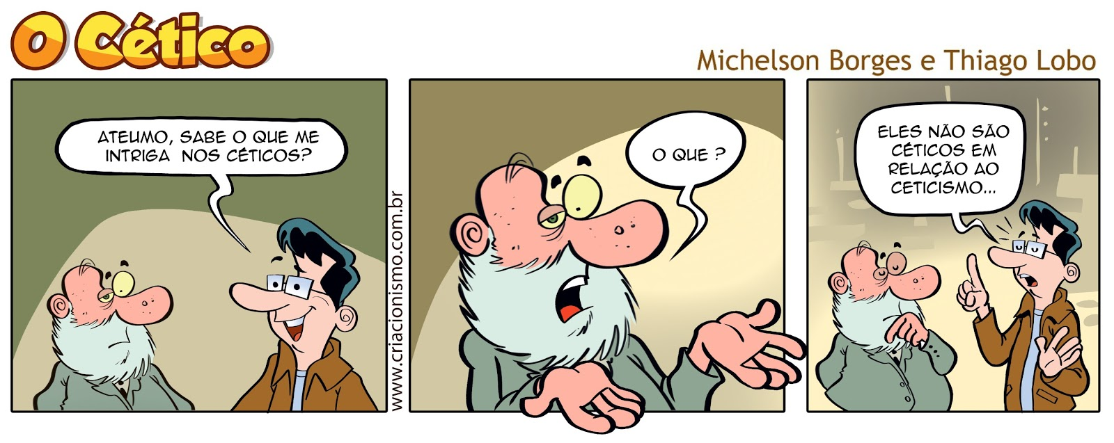
CETICISMO
Definição e características
Principais representantes
Pirro de Élis
Sexto Empírimo = Ceticismo Pirrônico
Teorias fundamentais
Não existem ideias absolutas
Elas são apenas opiniões
Para cada ideia existe uma razão oposta tão válida quanto
O embate das ideias tira a nossa paz de espírito
Busca pela verdade que nos leva a um conflito de teorias
Problema: teorias equivalentes
Distância da ataraxia e perda da paz de espírito
Objetivos
O cético não busca a verdade, pois sabe que ela não existe ou por ser incapaz de alcançá-la
Para que perder a paz de espírito se você pode suspender o juízo (epoché) e alcançar a ataraxia?
Solução: suspensão do juízo e encontro da paz de espírito
Indiferença que leva o homem à felicidade

Slide 5
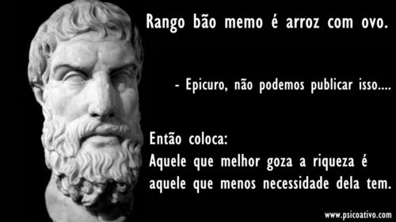
EPICURISMO
Definição e características
Principal representante
Epicuro
Teorias fundamentais
Negação do temor aos Deuses
Não existe preocupação em agradar os Deuses
Não haverá convivência com eles após a morte
Desprezo pela morte
Alma humana formada por átomos que se dissipam e formam outros seres
“A morte não é nada para nós.” Ela é a suspensão dos sentidos
Se ela está, não estamos. Logo, não existe dor
Materialismo
Busca por uma vida prazerosa
Negar o prazer na vida humana é uma violência contra a própria alma
O prazer humano faz parte da gente e não pode ser negado
Hierarquia dos prazeres:
Naturais e necessários
Naturais e não necessários
Não naturais e não necessários
Os primeiros devem ser procurados sempre, os segundos levemente e os terceiros nunca, pois causam angústia pela ausência
“Carpe Diem” Hedonismo Frugalidade da vida – busca por prazer

Slide 6
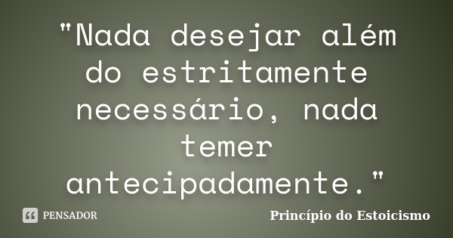
ESTOICISMO
Definição e características
Principais representantes
Zenão de Cício
Sêneca
Marco Aurélio
Teorias fundamentais
Metáfora da árvore (Filosofia)
Como conseguir a felicidade? Ser como uma árvore
Viver em harmonia com a natureza
Árvore em contato com o chão = homens em contato com a natureza
Determinismo
Aceitar o que a natureza determina
Não significa não ter vontade, mas sim aceitar o que é inevitável Destino: tudo o que você não pode controlar
Objetivos
Para alcançar a felicidade, o homem (microcosmo) deve condicionar suas ações à natureza (macrocosmo)
Se os acontecimentos seguem o curso da natureza, o homem deve aceitá-los de maneira tranquila, buscando assim a verdadeira felicidade
Busca pela ataraxia (estado de paz interior) ou apatheia (indiferença)
Amar o seu destino e ser independente das coisas exteriores

